Slide 1
프로젝트 최종결과발표
쪽지 주셔서 감사합니다
산학협력프로젝트2

Slide 2
목차
프로젝트 전체 요약
참여 인원 및 프로젝트 일정 Review
기획서 대비 최종결과 비교
최종결과물 동작 데모

Slide 3

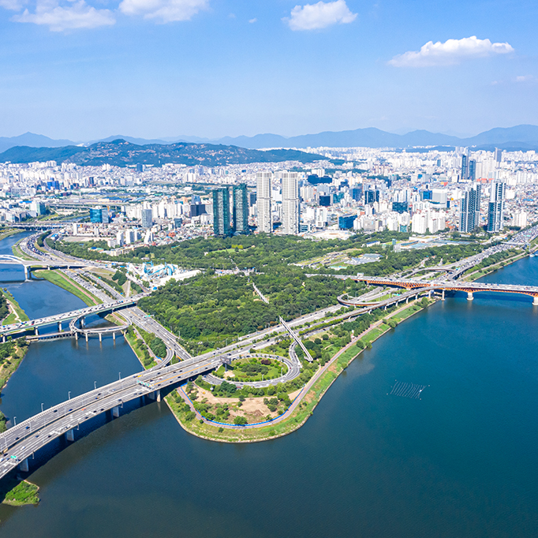
색다르게 서울 축제들을 즐기고 싶다.
축제 정보를 얻을 수 있는 곳은 여러 곳이 있다.
근데, 정보만 제공하고 재미는 없다.
서울 축제만 모아 놓은 건 없고.. 일일이 직접 찾아야 되고..
기존의 앱들은 유지 보수도 제대로 안되는 것 같다.
Q. 색다르게 서울 축제를 탐색하고 즐길 수 있는 방법은 없을까?

Slide 4

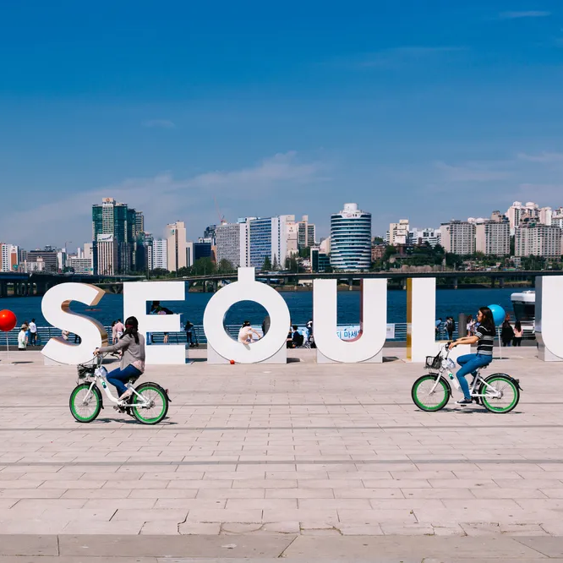


서울페스맵
서울의 축제를 색다른 방법으로 탐색하고 즐겨보자!
서울시 내 축제 정보를 편리하게 제공하고 이를 재미있게 공유할 수 있는 어플리케이션

Slide 5
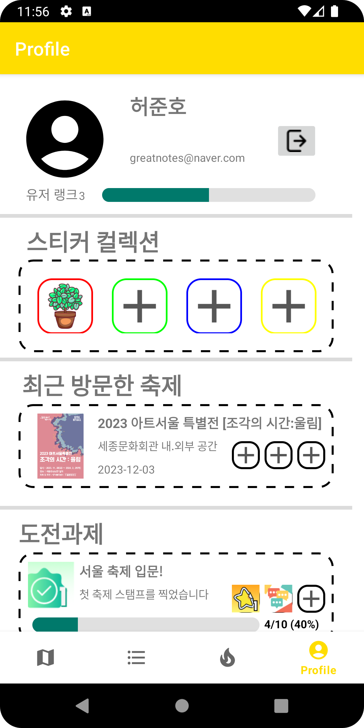
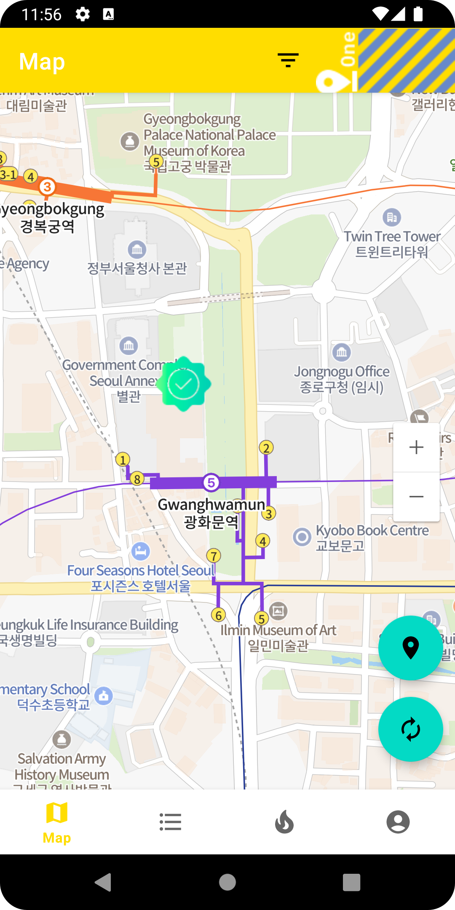
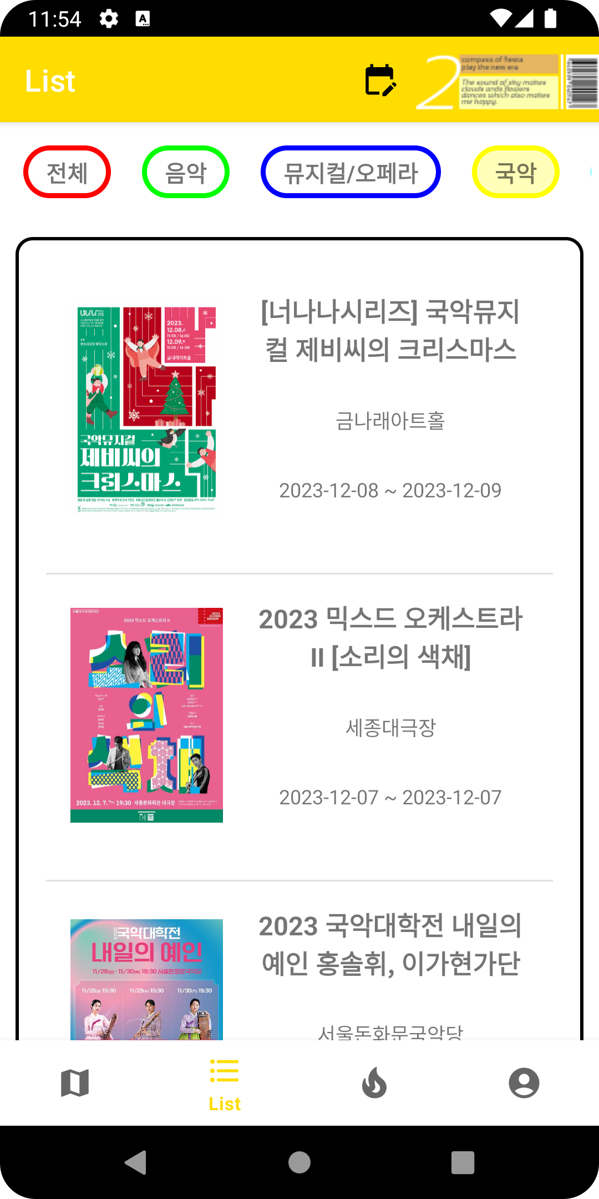
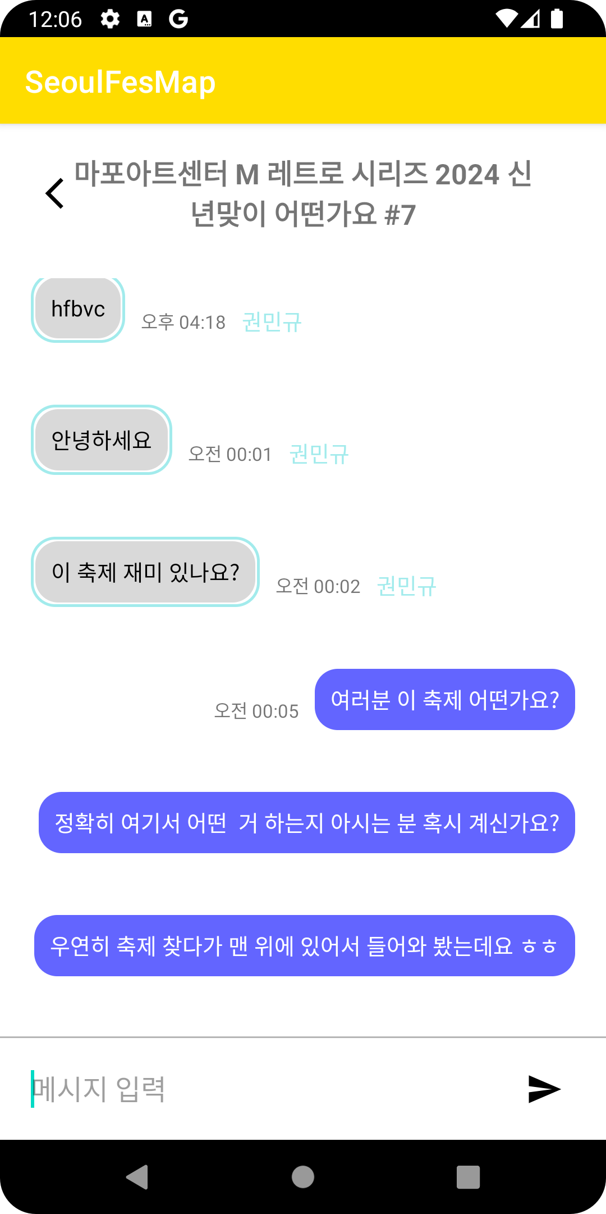
서울페스맵
다른 서비스와 색다른 기능
스탬프
-> 축제 방문 시 스탬프 획득! / 계정 정보에 기록
축제 정보 공유(커뮤니티)
-> 각 축제마다 입장할 수 있는 1대 다 대화방 생성 / 입장하여 정보 공유 가능
도전과제 / 스티커
-> 스탬프를 찍거나 경험치를 획득하여 도전과제 달성 및 스티커 획득
색다른 축제 탐색 방식
-> 지도 위에서 현위치 혹은 지도 위치 기준으로 바로 축제 확인 가능 / 카테고리 별 혹은 현재 인기 축제도 탐색 가능

Slide 6
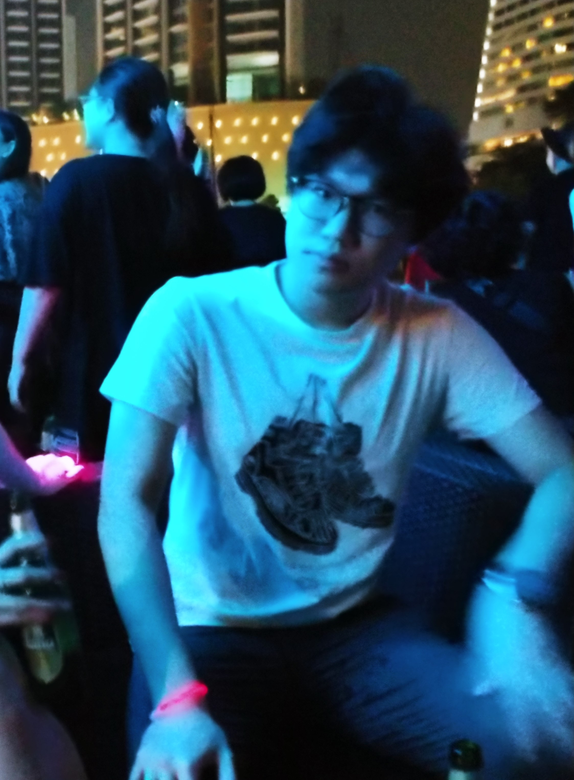
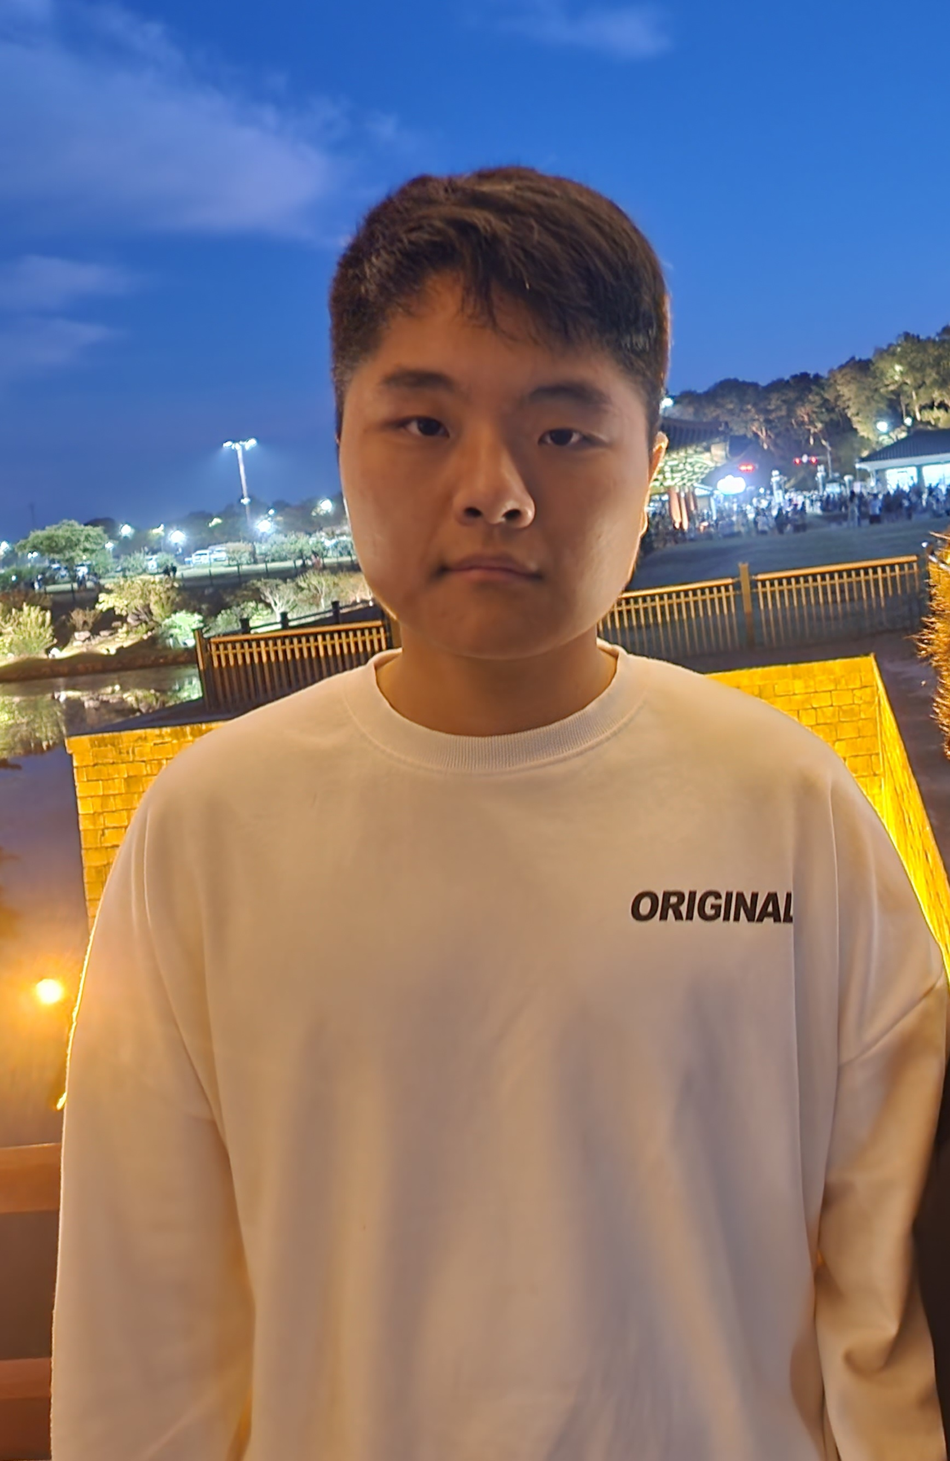
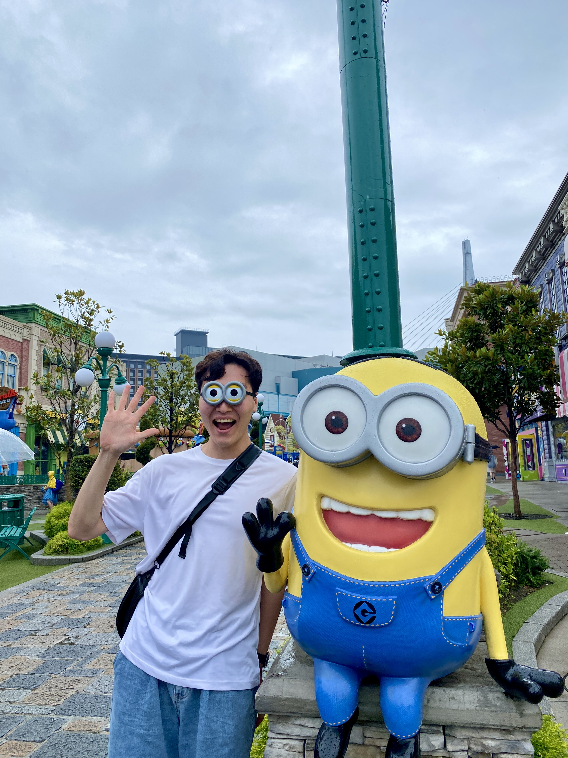
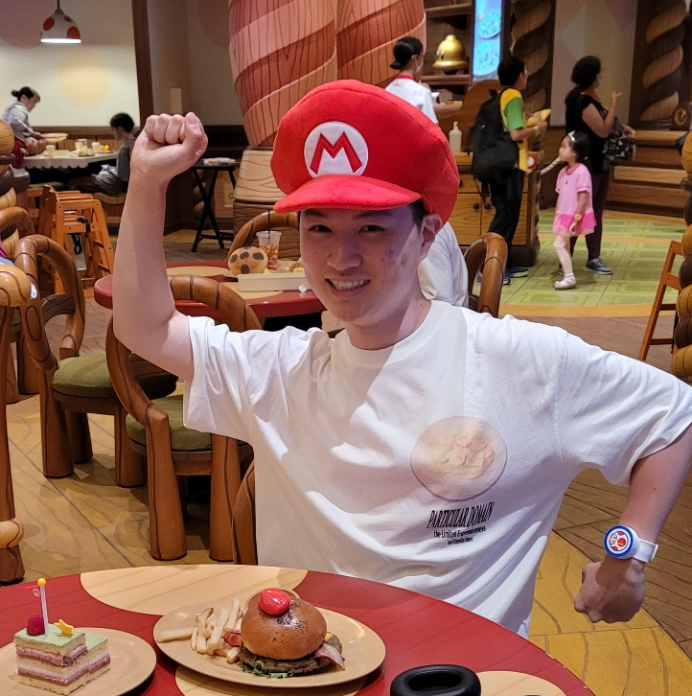

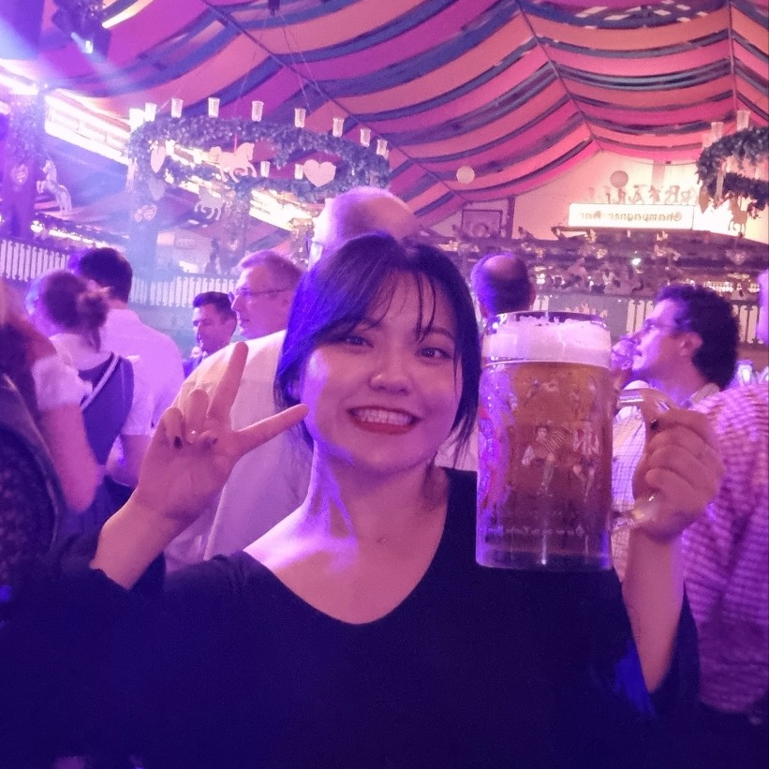
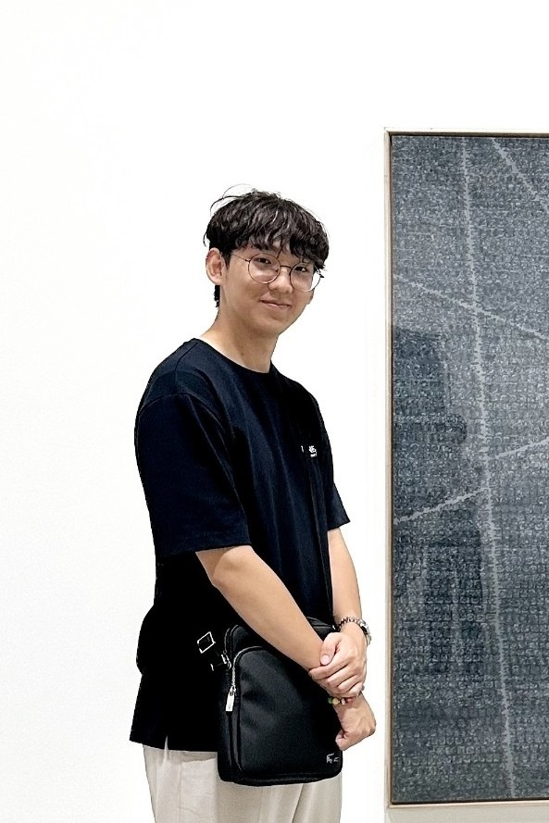



Front-Side
참여 인원
한 학기 동안 모두 고생 많으셨습니다☺
문무현
권민규
Front-End 개발담당
Front-End 개발담당
허준호
이정빈
팀장/기획자
디자인
기획/디자인
한지희
김동원
Back-End 개발담당
Back-End 개발담당
Back-Side
6

Slide 7
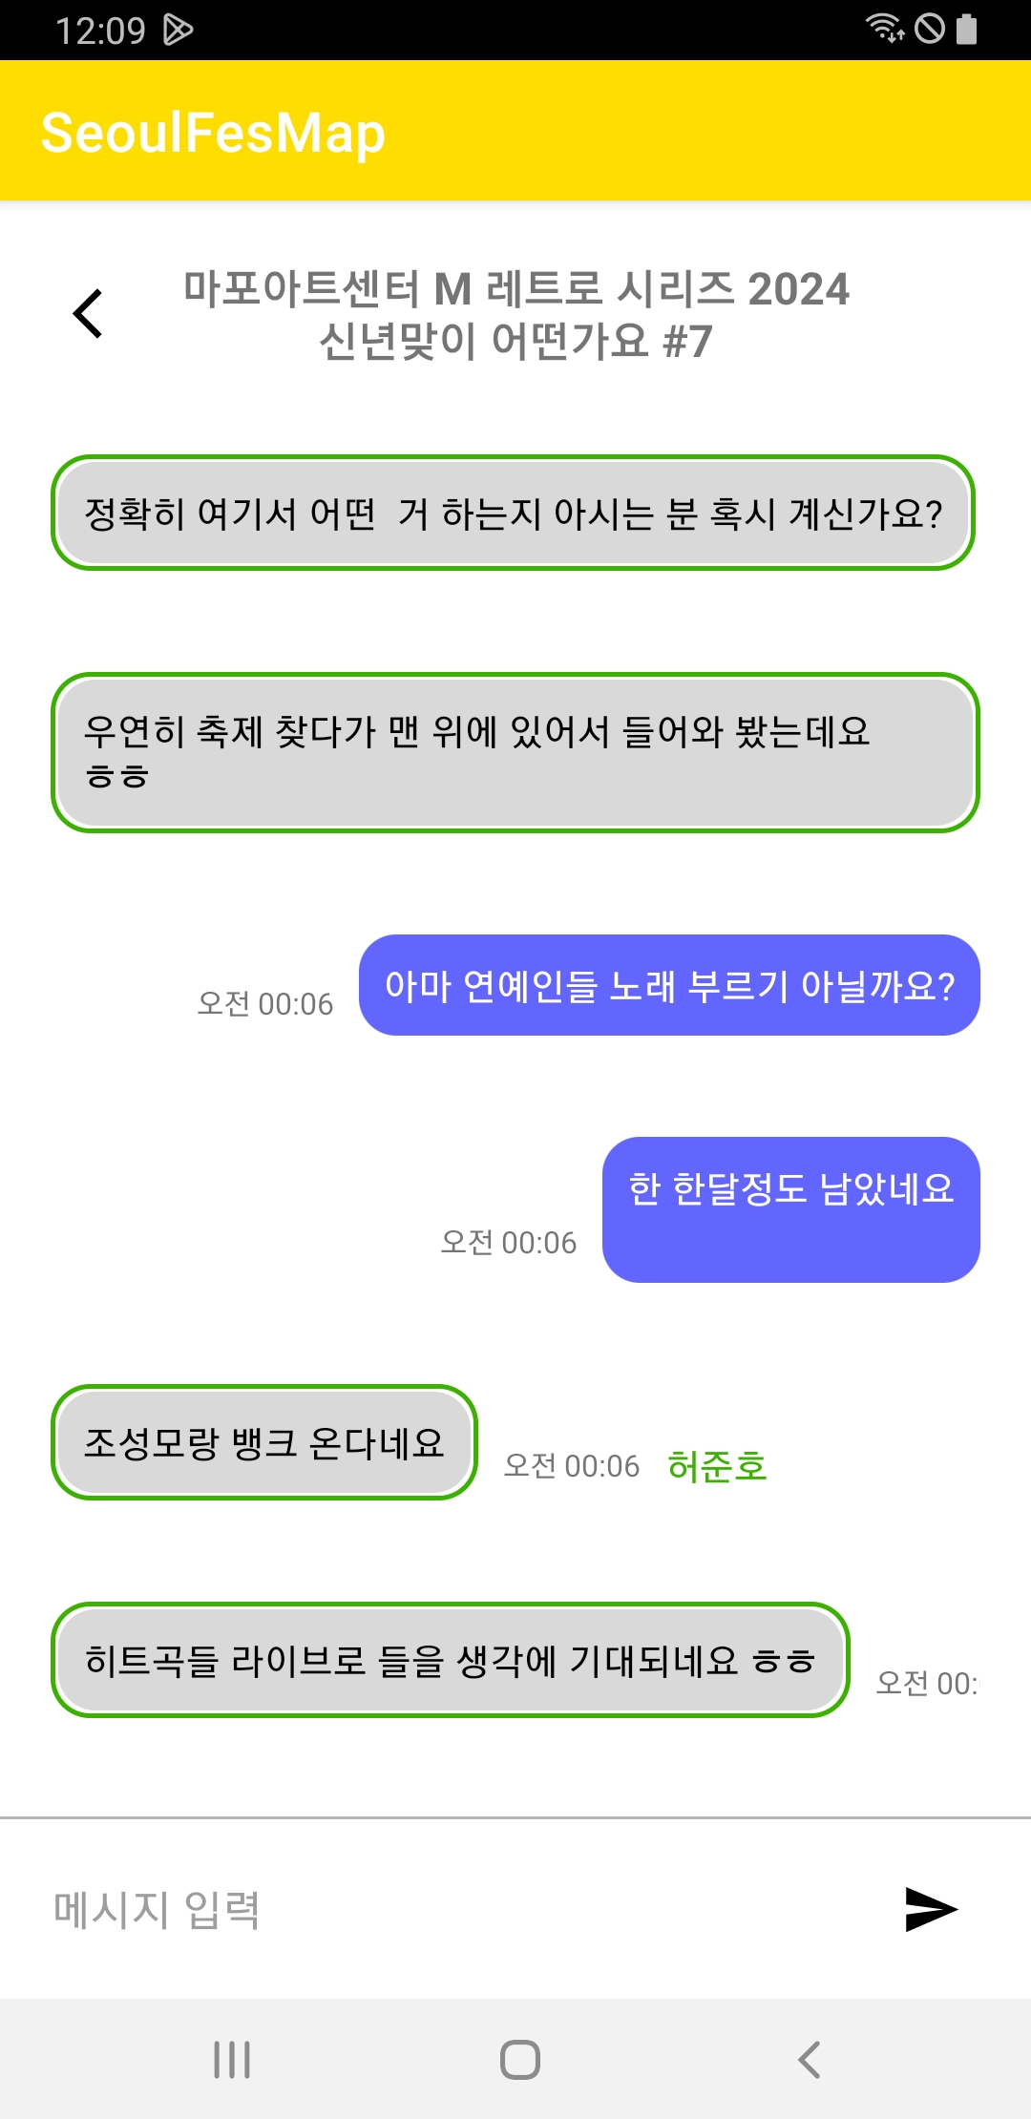
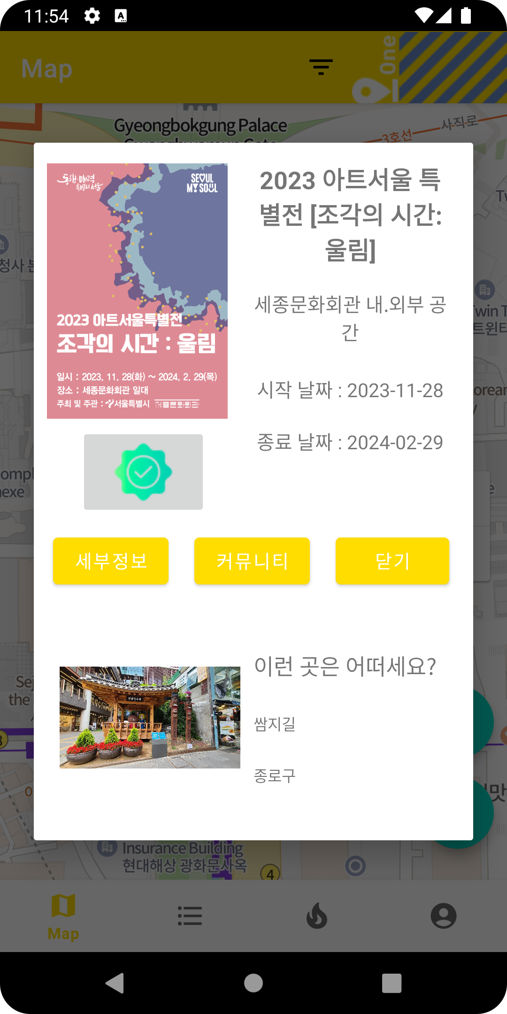
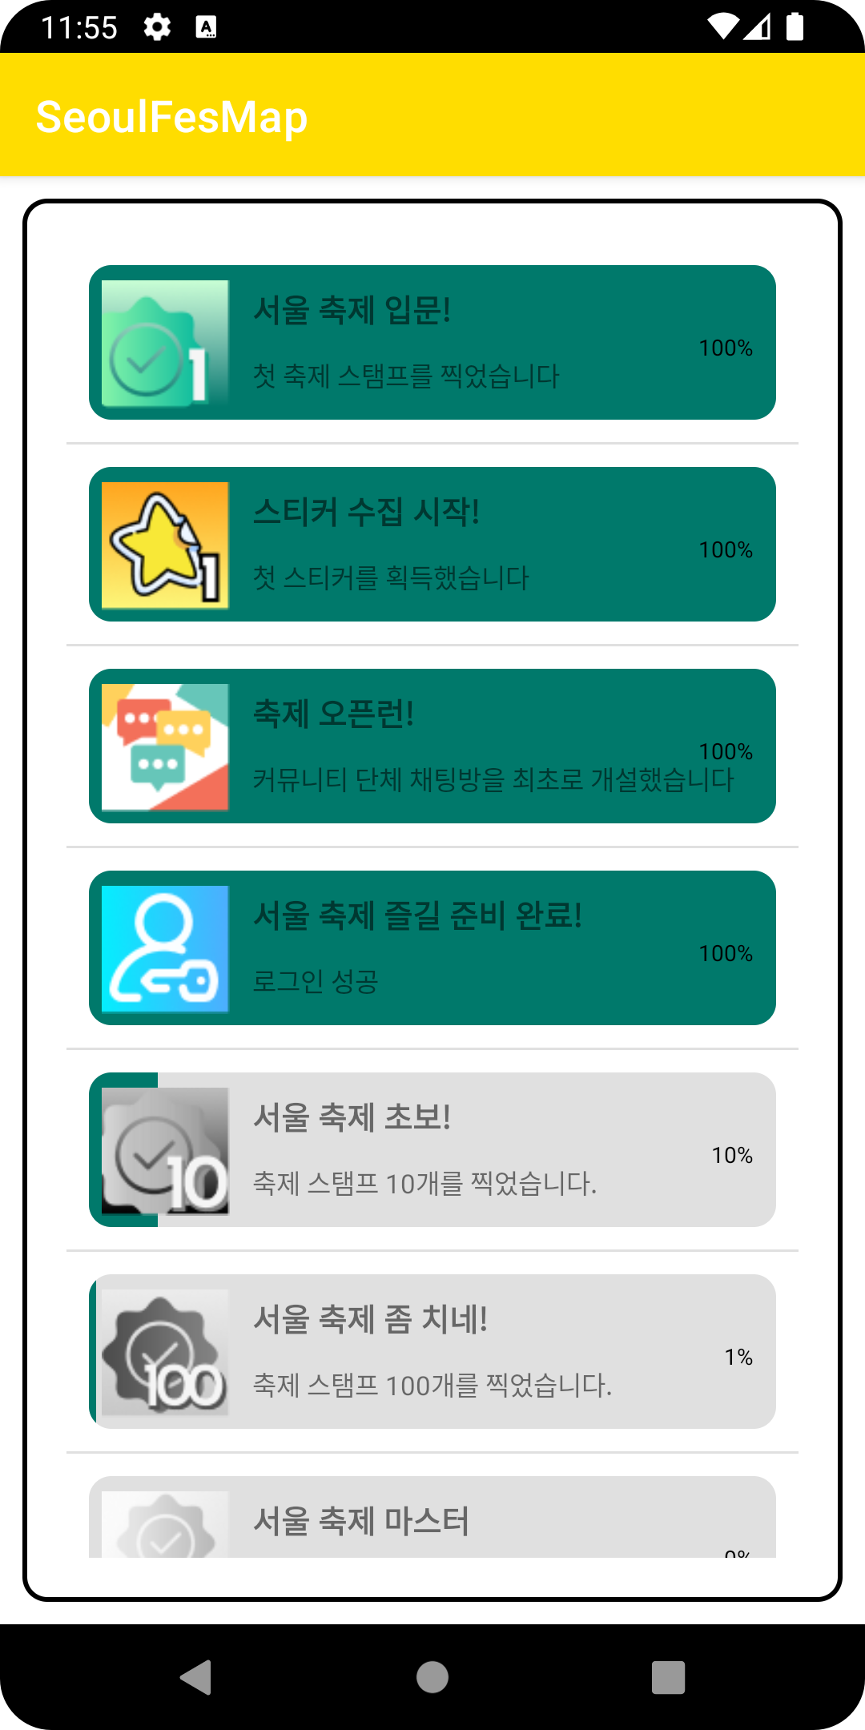
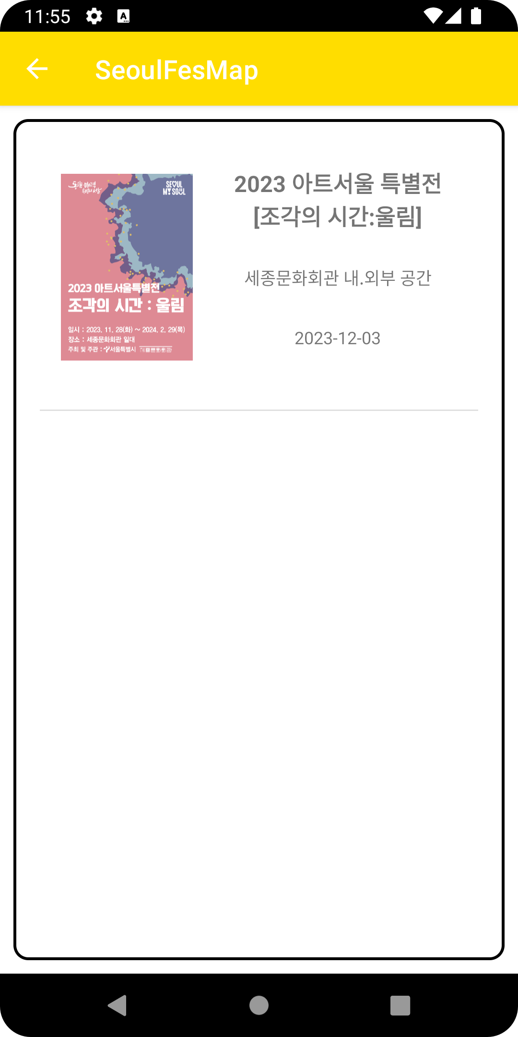
기획서 대비 최종 결과 비교
주요 기능 모두 구현 완료
앞서 언급한 핵심 기능들 모두 구현 완료 / 시연 예정
기획 디자인에서 소폭 변동
Android Studio의 기술적 한계 및 구현할 수 있는 시간 한계로 인해 기획했던 모든 디자인 적용 불가 / 좀 더 간단한 디자인으로 소폭 변동
이 외 특이사항 없습니다. 한 학기동안 팀원 분들 프로젝트 하시느라 정말 고생하셨습니다.

Slide 8
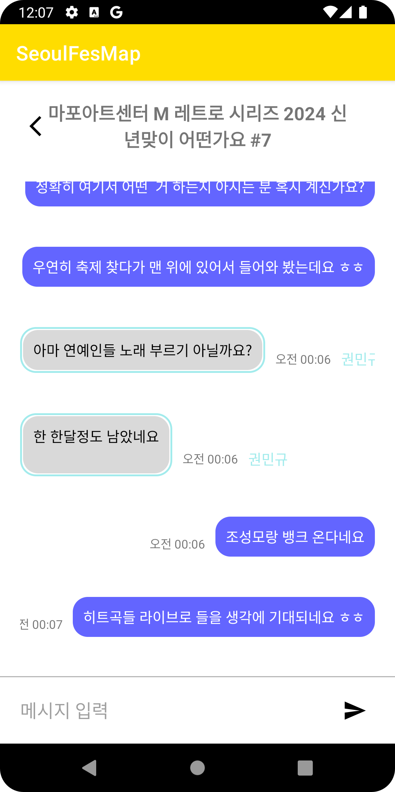
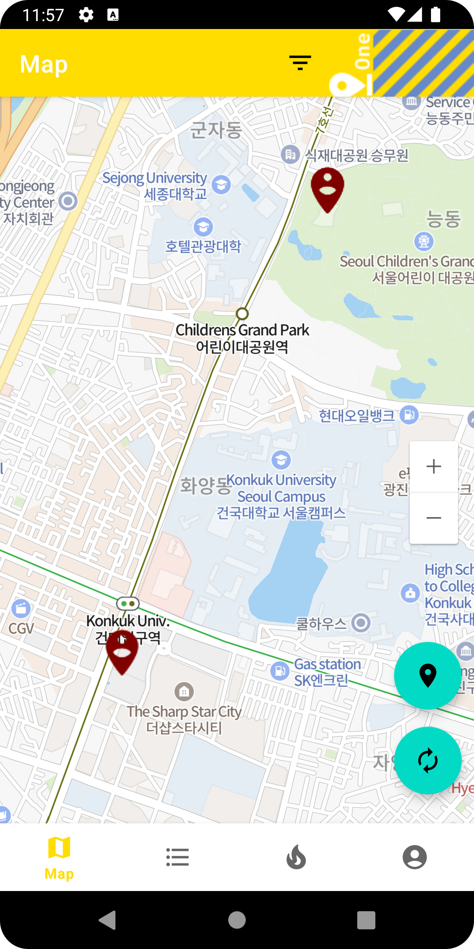
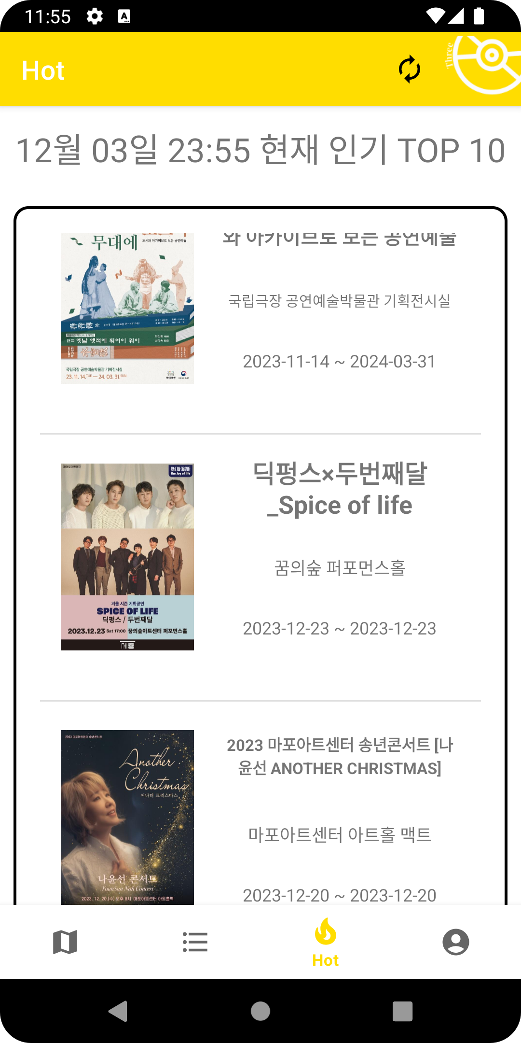
최종 결과물 동작 데모
실제 Android 스마트폰으로 시연 예정.
프로젝트 최종결과발표
8

Slide 9
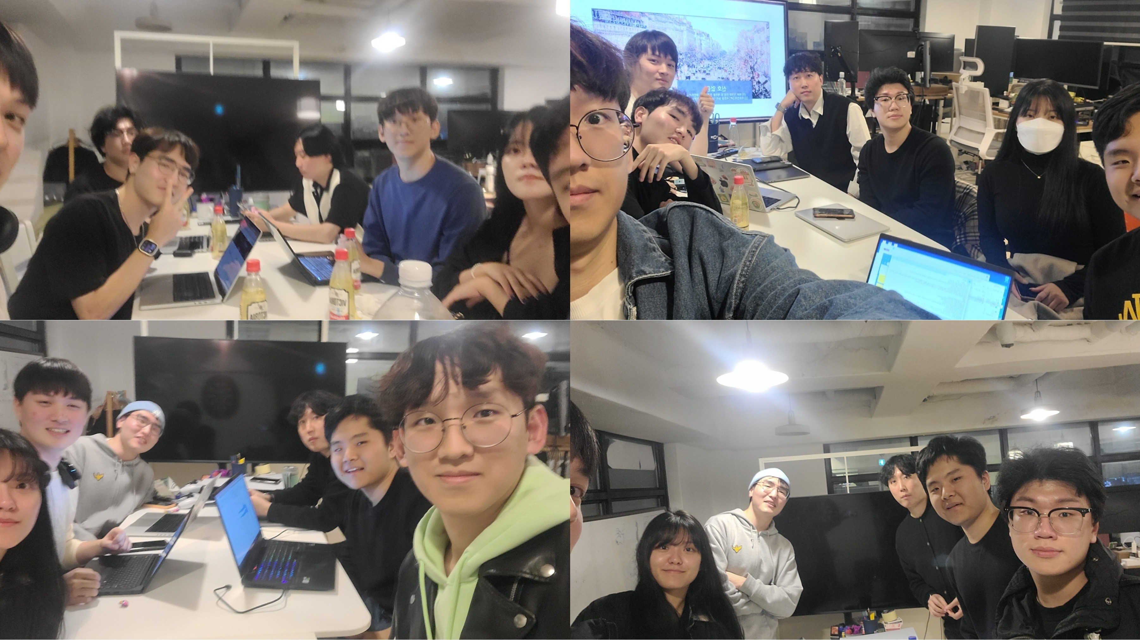
감사합니다
Thank you

